Slide 1
mhw1
Josè Luis Aquila
1000001097
30/03/2022

Slide 2
Descrizione del progetto
Sviluppo di una pagina web, utilizzando HTML per descrivere la struttura della pagina e CSS per l’aspetto.
La pagina è composta da un menù di navigazione orizzontale ed un header che comprende il titolo della pagina ed un’ immagine di sfondo. A seguire vi è una sezione (sezioneEsterna) che si ‘’estende’’ per tutto il contenuto della pagina fino al footer. All’interno della sezione sono presenti l’immagine di profilo e altri 7 ‘blocchi’ (sezione1 e sezione2) che contengono il contenuto della pagina.

Slide 3
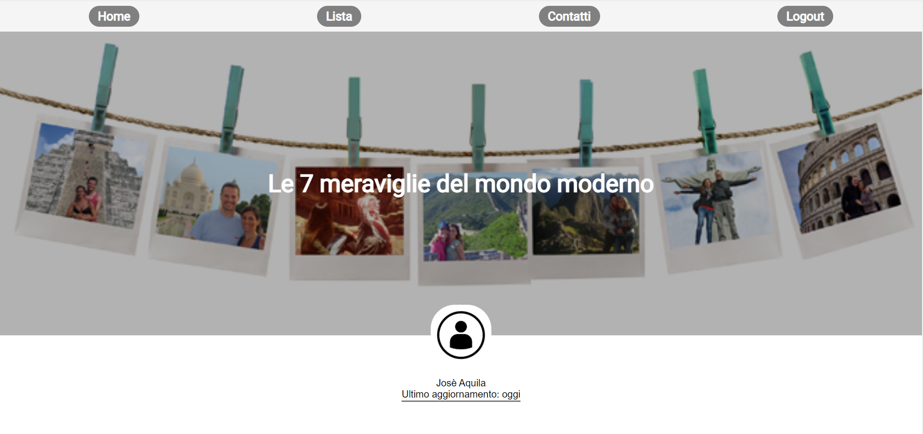
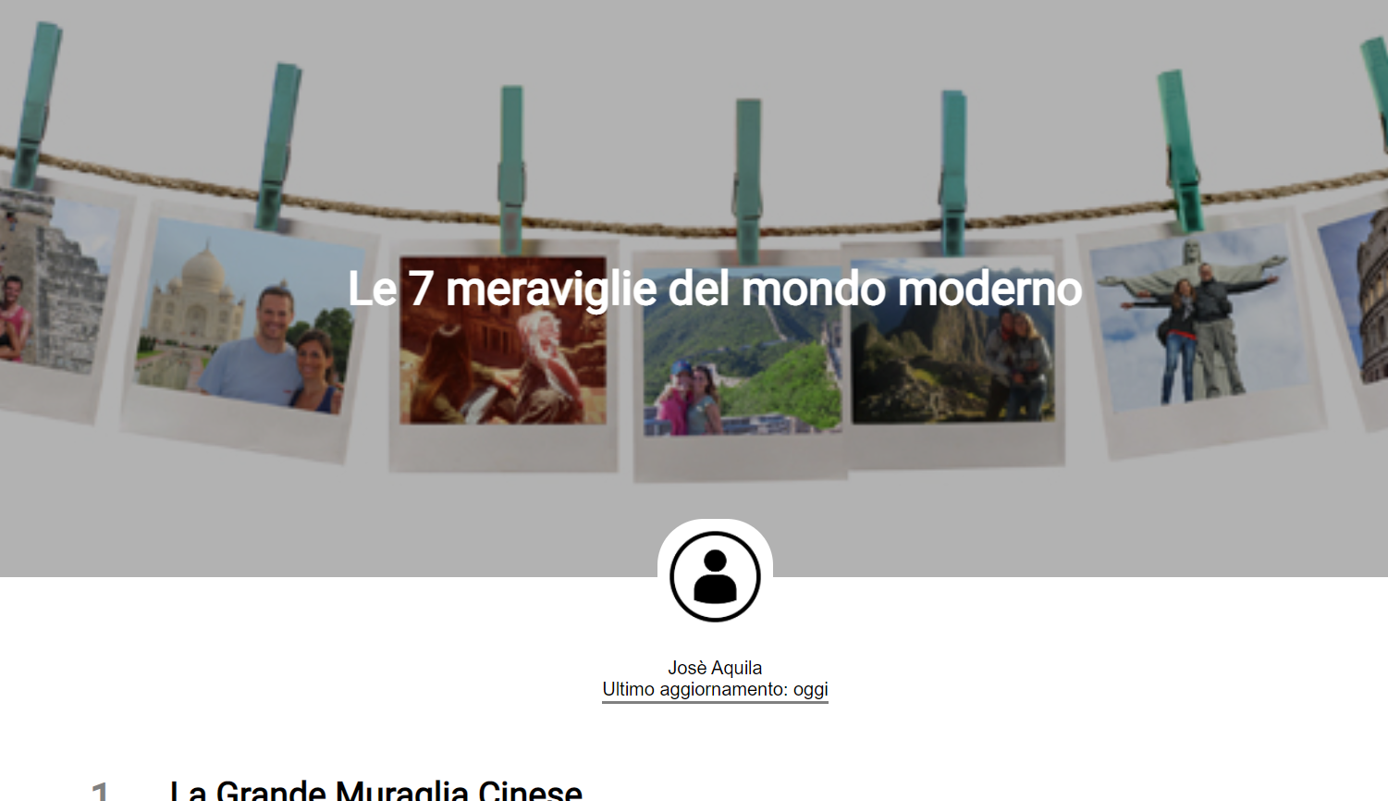
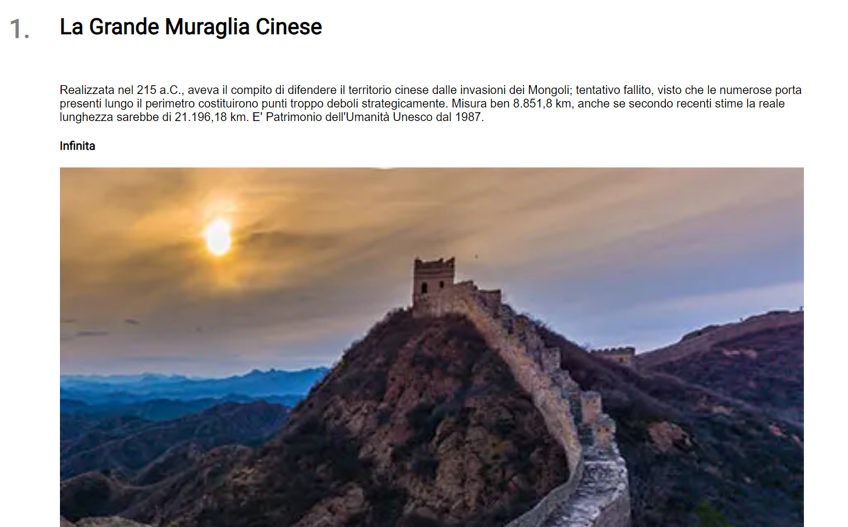
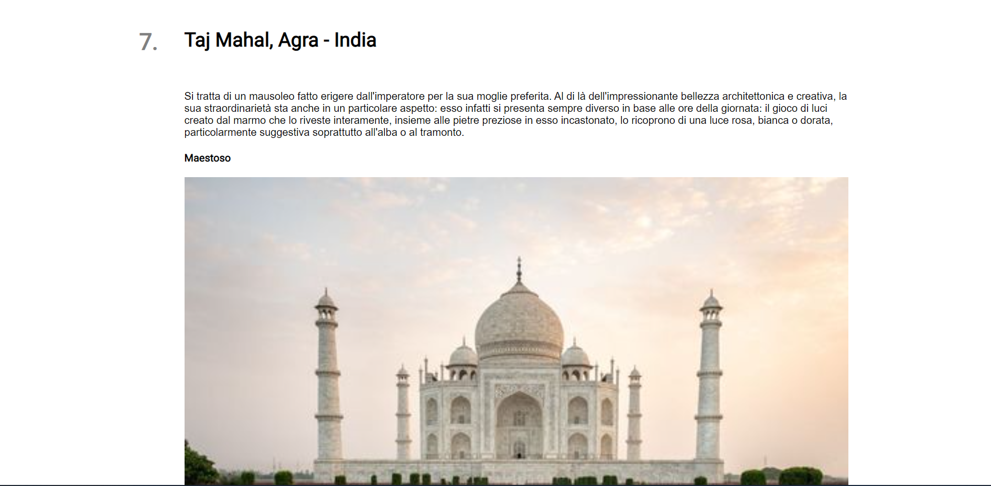
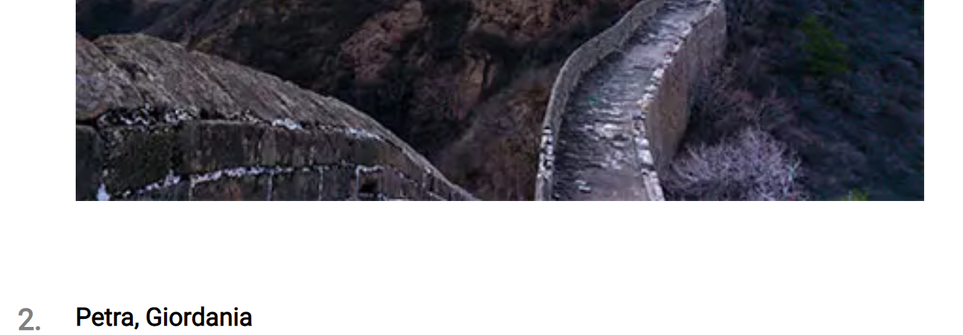
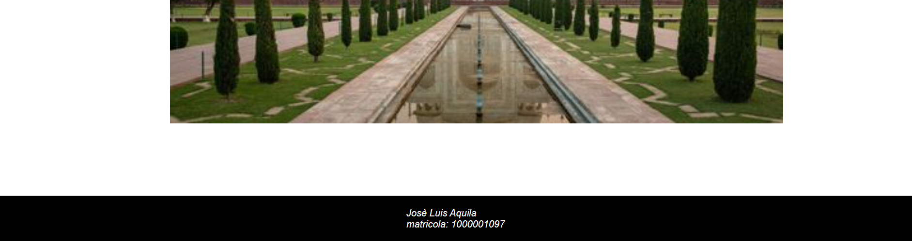
Layout complessivo HTML+CSS
780px
500px
100px
66.67% della pagina
60px
20px
120px
40px
Dimensioni evidenziate in px.
Visione della pagina. (Ho rimosso alcune sezioni della pagina riportando solo la nav, l’header, una sola sezione ed il footer)

Slide 4
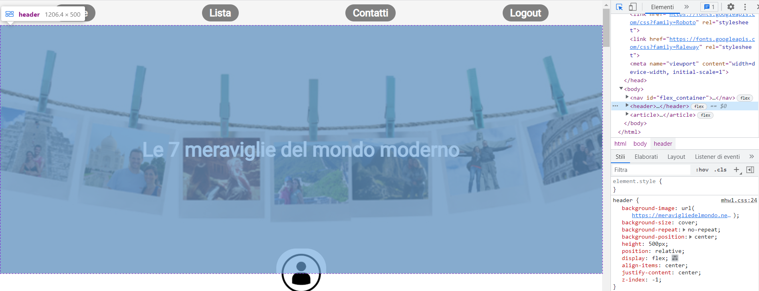
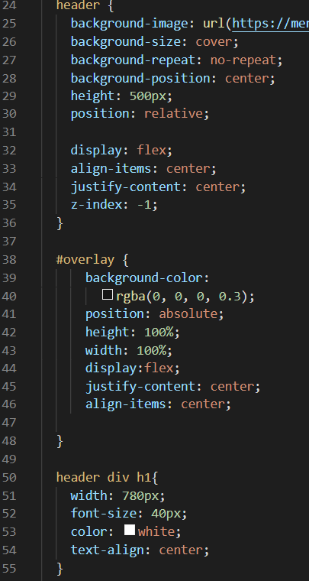
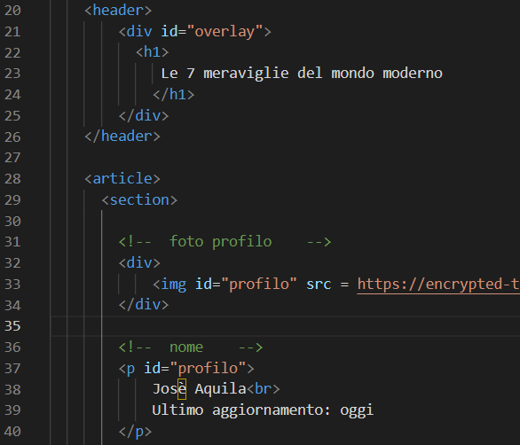
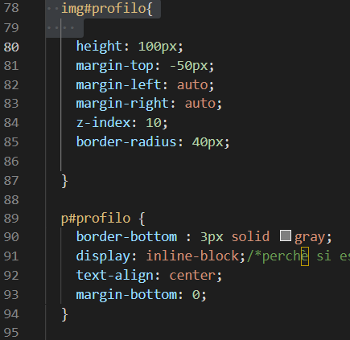
Header
css
css
html

Slide 5
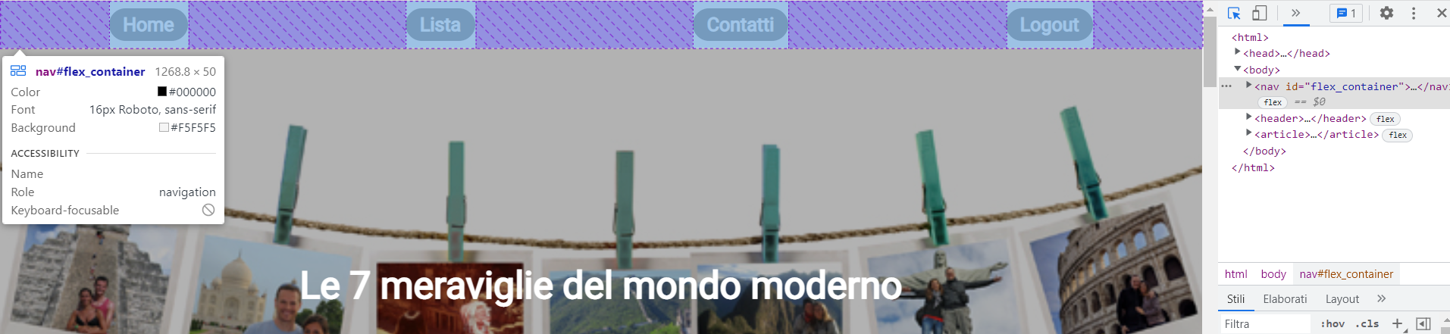
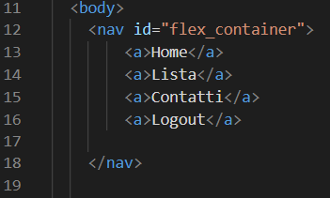
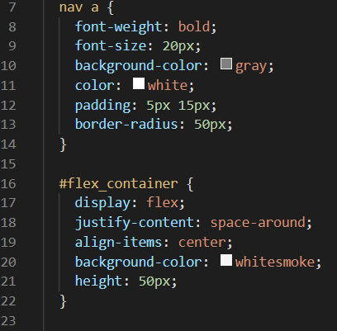
Menù navigazione
html
css

Slide 6
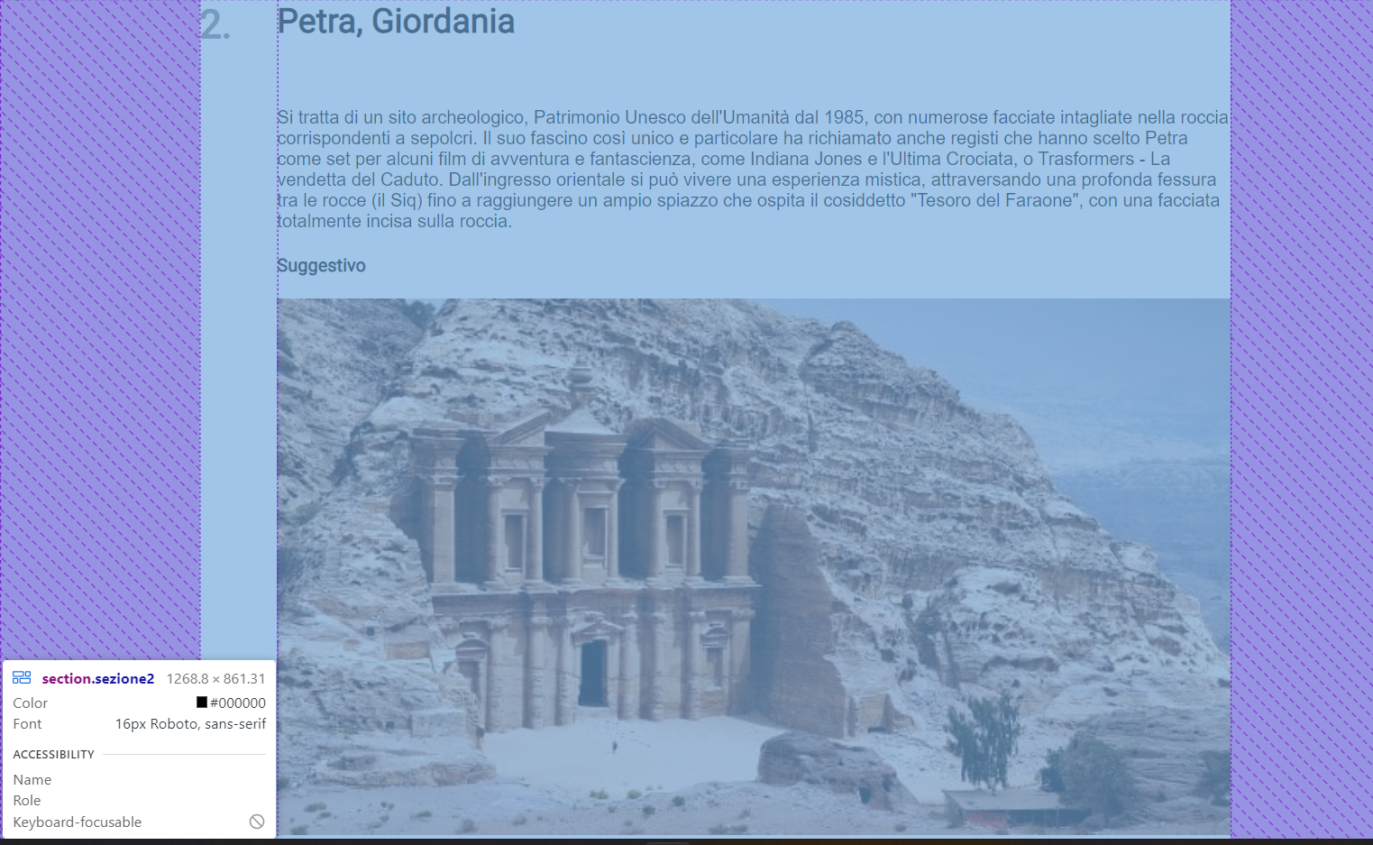
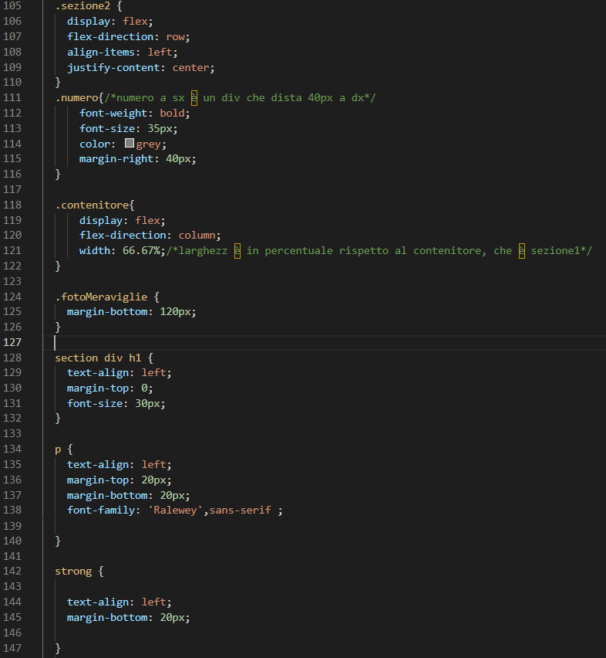
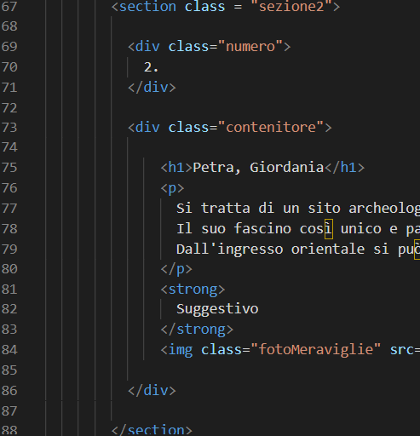
Sezione contenuti
css
html

Slide 7
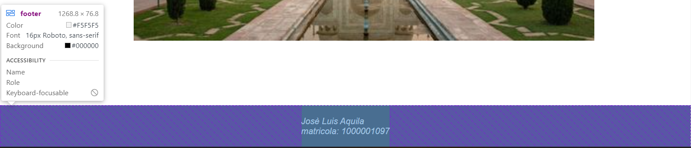
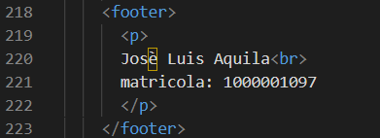
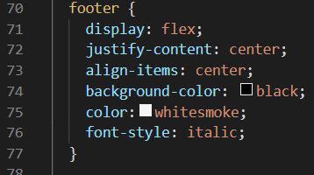
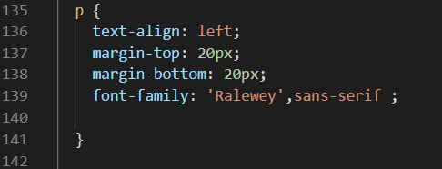
Footer
html
css

